Slide 1

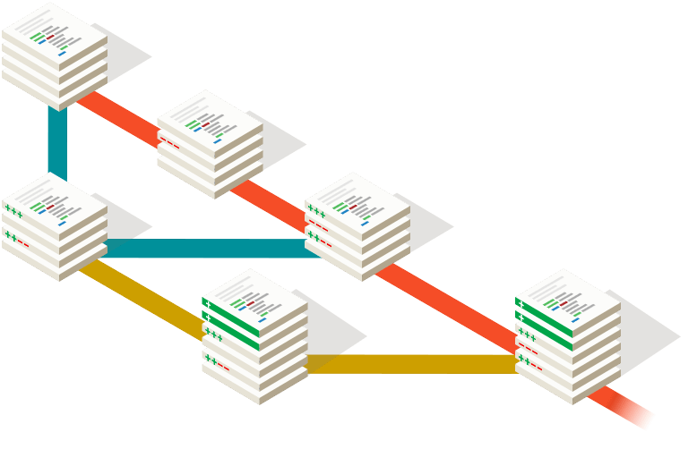
Цель урока:
Рассказать о системах контроля версий и какие задачи они решают
Рассказать о системе контроля версий Git и установку Git
Рассказать о создании аккаунта в сервисе GitHub
Рассказать об основных командах Git
Показать как работать с Git из IDE Idea

Slide 2
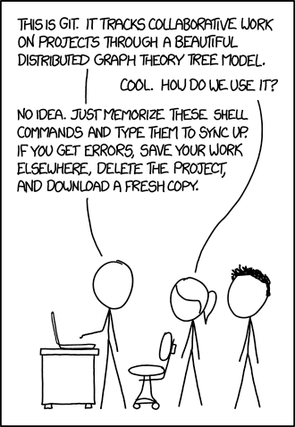
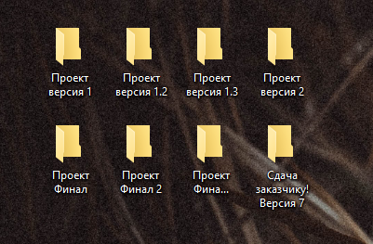
Знакомо?
Пример разработки проекта..

Slide 3

Централизованные VCS
Принципы работы:
Одно основное хранилище всего проекта ( является уязвимым местом всей системы )
Каждый пользователь копирует себе необходимые ему файлы из этого репозитория, изменяет и, затем, добавляет свои изменения обратно
Кним относятся: Subversion, CVS

Slide 4
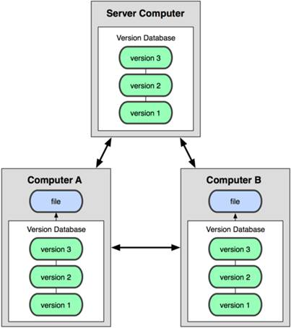
Централизованные VCS
Для устранения единой точки отказа спользуются распределенные VCS.
Они подразумевают, что клиент скачает себе весь репозиторий целиком вместо скачивания
конкретных интересующих клиента файлов.
Если умрет любая копия репозитория, то это не приведет к потере кодовой базы, поскольку он может быть восстановлена с компьютера любого разработчика. Каждая копия является полным дубликатом (бэкапом) данных.
ним относятся: Git, Mercurial

Slide 5
Система контроля версий - Git
Git — распределённая система управления версиями. Проект был создан Линусоaм Торвальдсом для управления разработкой ядра Linux, первая версия выпущена 7 апреля 2005 года. На сегодняшний день его поддерживает Джунио Хамано.

Slide 6

Система контроля версий - Subversion
Subversion — свободная централизованная система управления версиями, официально выпущенная в 2004 году компанией CollabNet. С 2010 года Subversion является одним из проектов Apache Software Foundation и официально называется Apache Subversion.

Slide 7
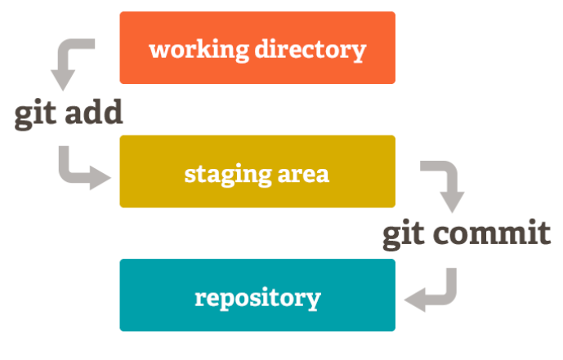
Принцип работы Git

Slide 8
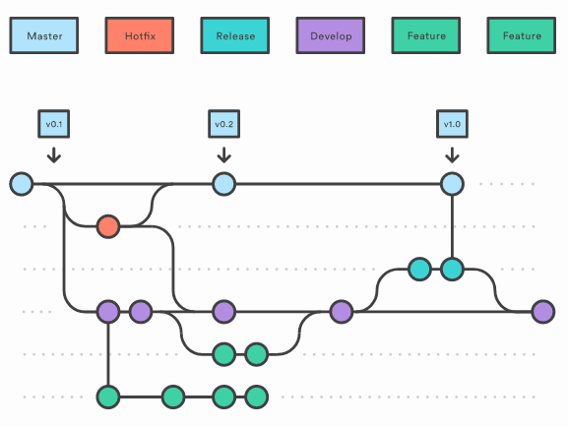
Git в реальности

Slide 9
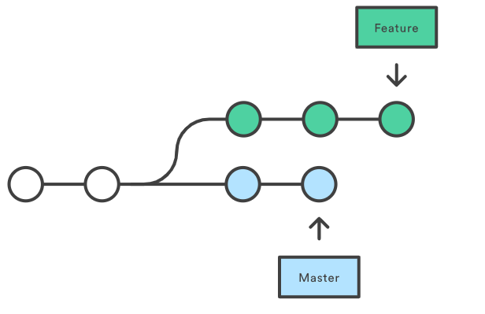
Теория Git: разработка новых возможностей

Slide 10
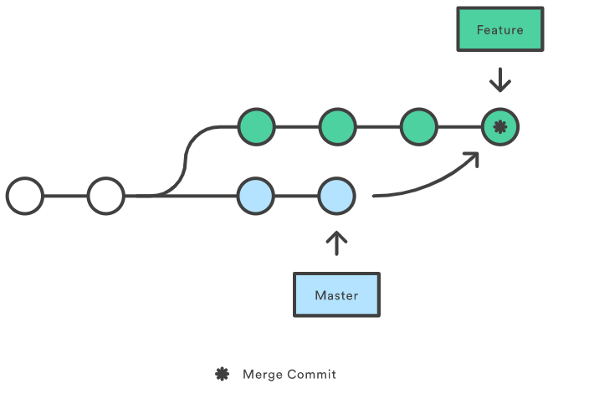
Теория Git: классическое слияние веток

Slide 11
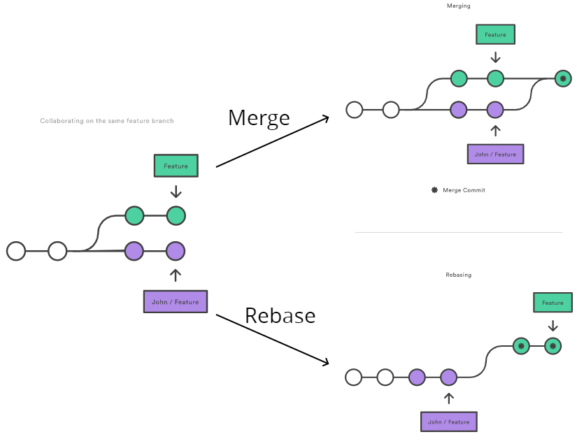
Теория Git: разница 2 подходов слиянии веток

Slide 12
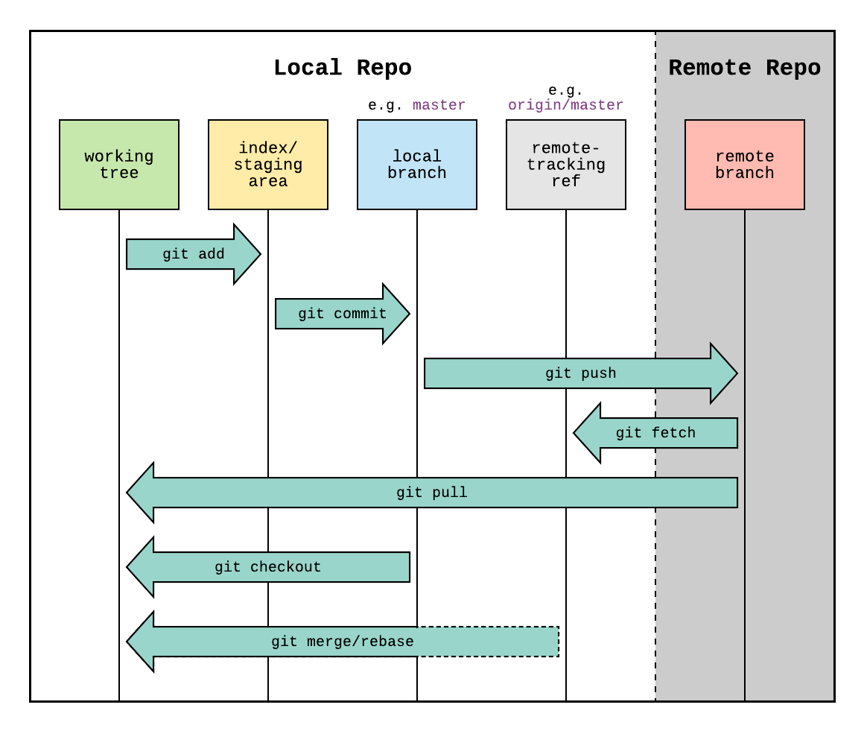
Процесс создания и синхронизации изменений

Slide 13
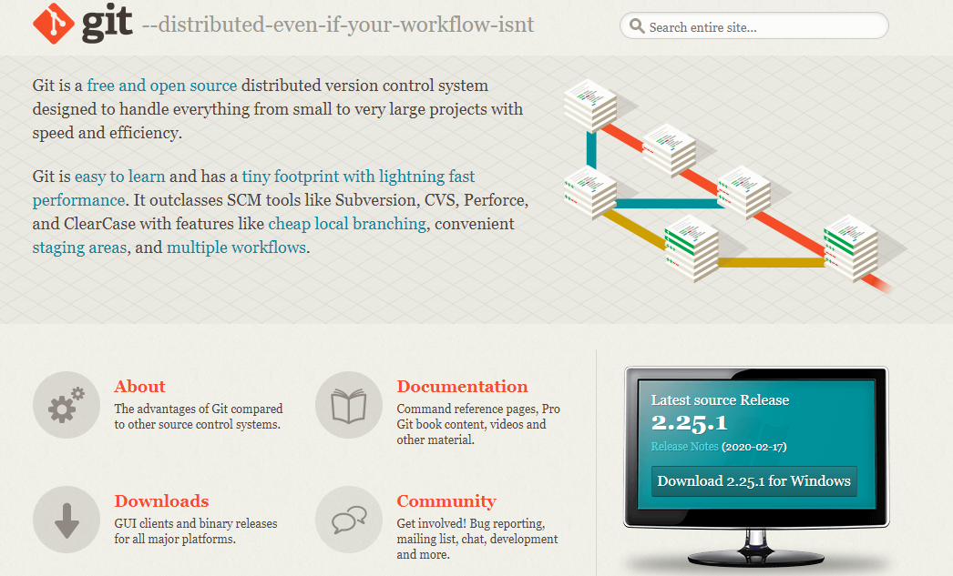
Установка и настройка Git
https://git-scm.com/

Slide 14

Регистрация на GitHub
https://github.com/

Slide 15
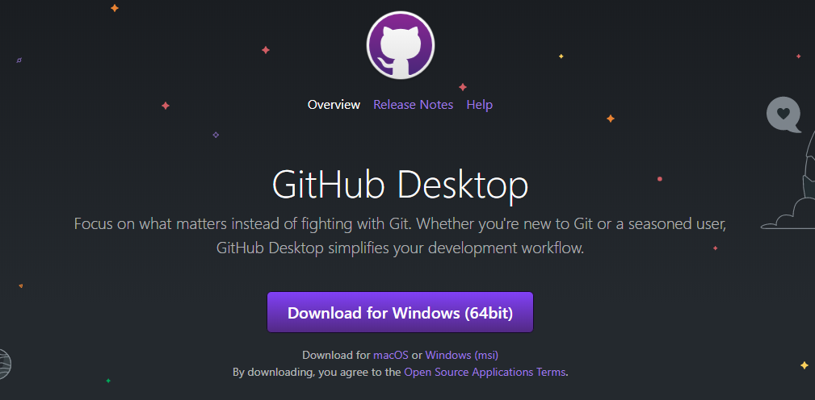
Установка GitHub Deskto
https://desktop.github.com/

Slide 16
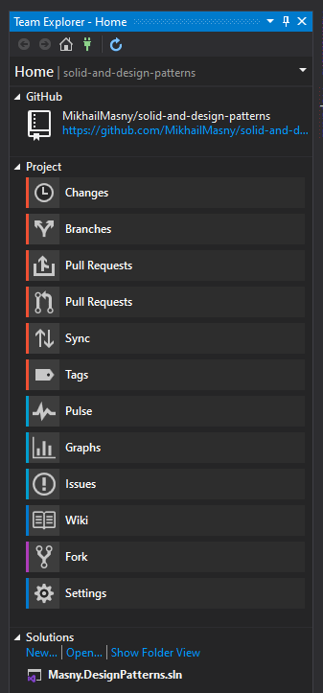
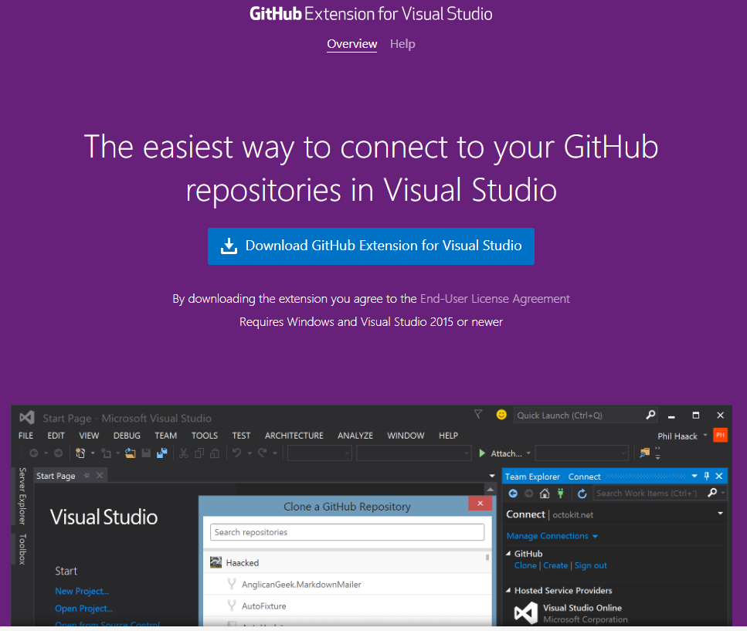
Установка GitHub Extension for VS
https://visualstudio.github.com/

